Slide 1
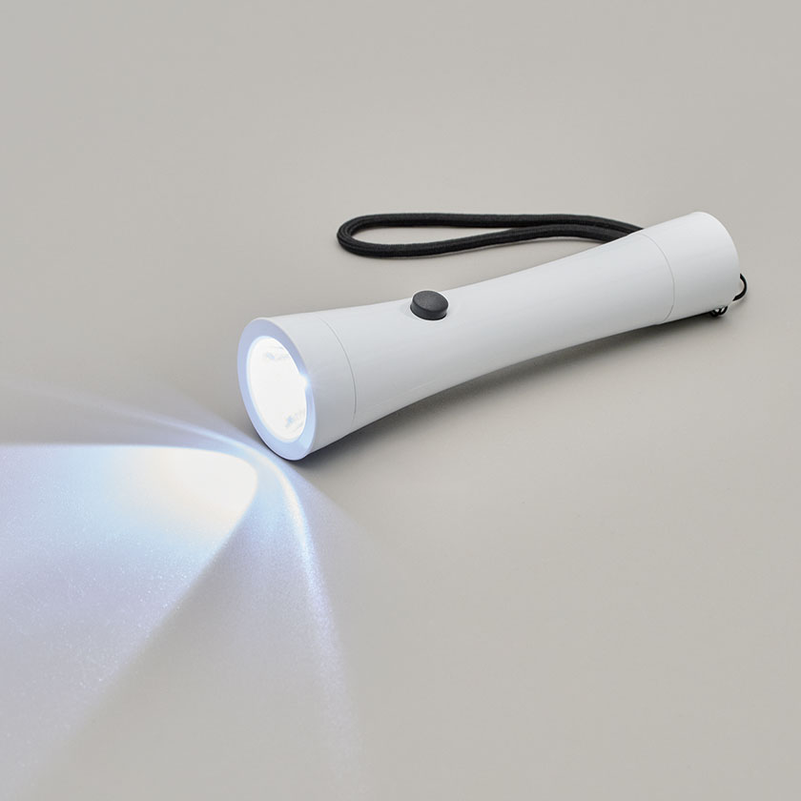
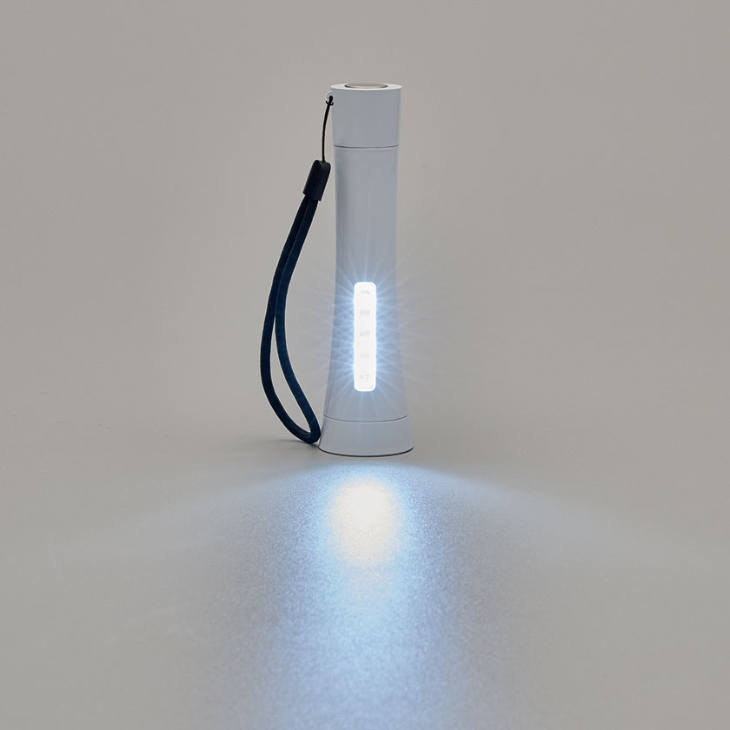
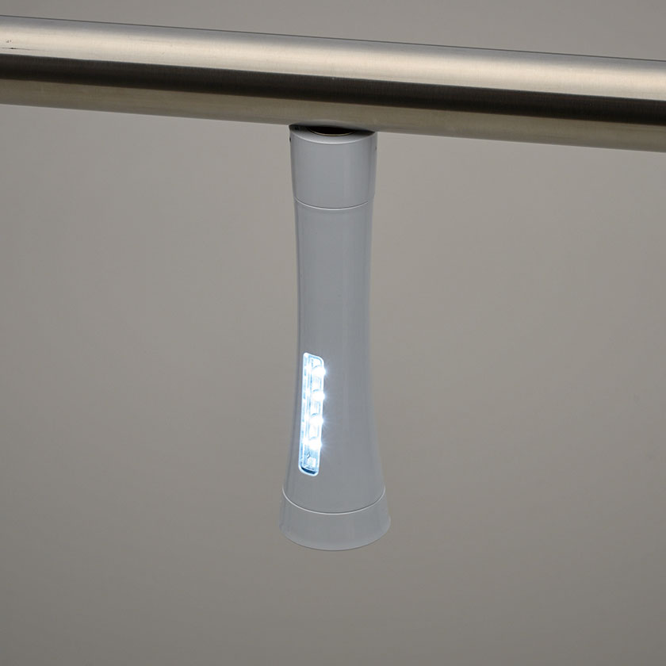
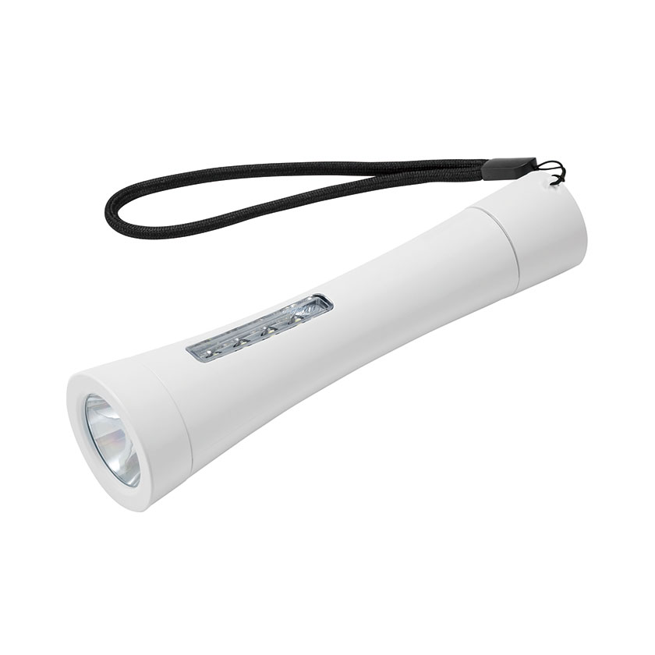
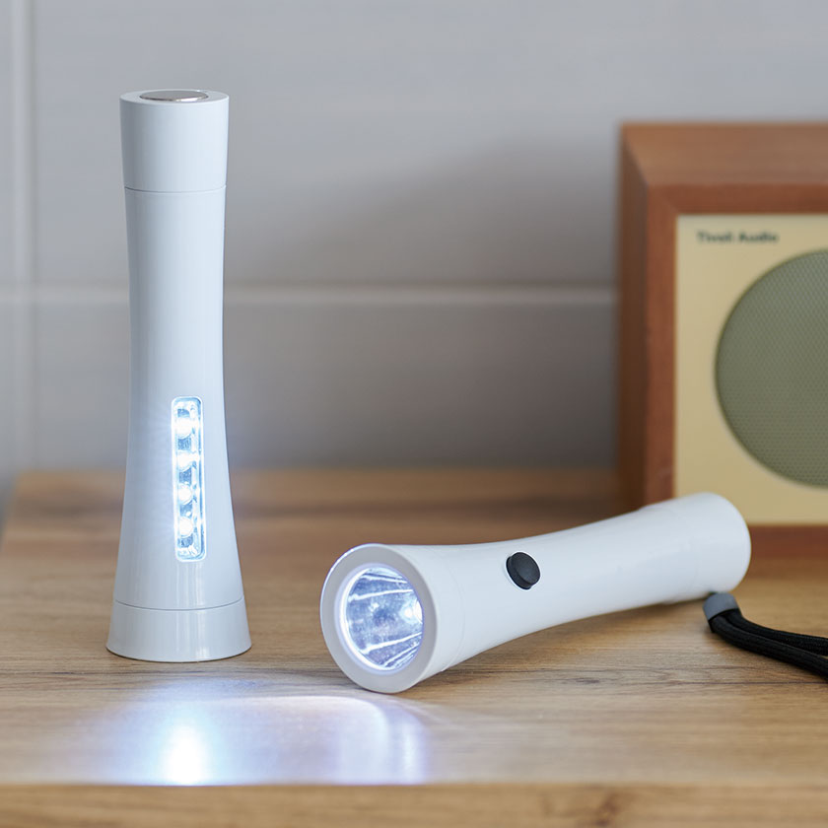
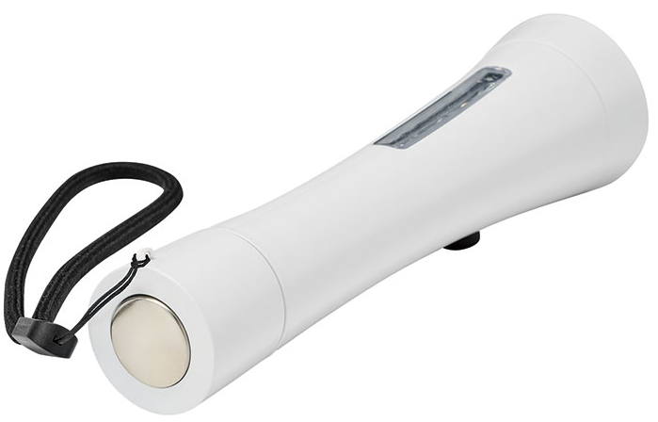
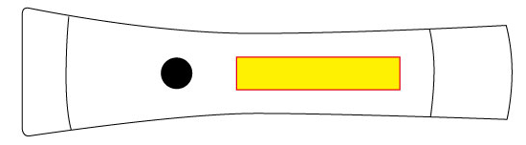
品番:L3871
マグネット付き2WAYライト
上代:\1,000(税込\1,100)
マグネット付きで両手がふさがる場面でも大活躍！
乾電池式なので電源が確保できない場所でも手軽に使える2WAYライト。
LEDライト
LEDフラッドライト
マグネットでくっつける
■商品情報
商品サイズ | Φ40×150㎜
重量 | 約58g
材質 | ABS
本体色 | ホワイト
備考 | 化粧箱入り(約43×158×43㎜) 単4電池×3本使用(別売) 機能：EDライト、LEDフラッドライト、 点灯モード、マグネット 取扱説明書入り
梱入数 | 100
memo
■名入れ範囲
W50×H10㎜

